Slide 1

Pemrograman web mobile
1 - pengantar

Slide 2
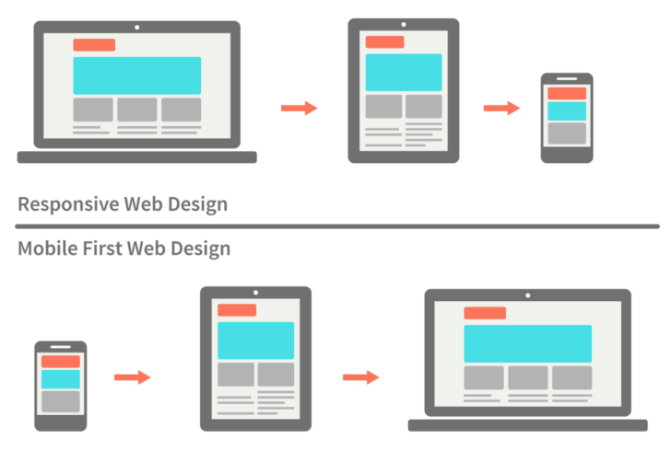
Responsive web design vs Mobile first design
Responsive = Desktop-First
Mobile-First = Progressive Enhancement

Slide 3
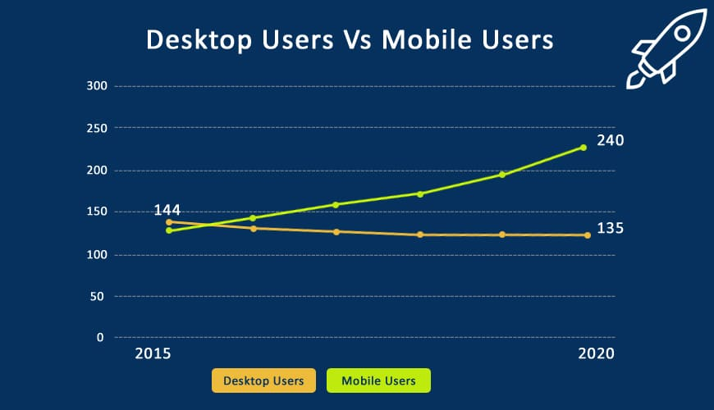
Yang mana yang menang?

Slide 4
Prinsip dasar mobile-first
Fokus pada konten (fitur-fitur utama)
Dahulukan desain untuk smartphone
Tambahkan fitur-fitur tambahan dan ruang lebih pada desain desktop

Slide 5
Pemrograman mobile web
Mempelajari teknik membuat web dengan lebih berorientasi pada perangkat mobile
Khusus fokus pada front-end
Koneksi ke web API yang sudah disediakan
Aktifkan fitur Progressive Web Application (PWA)

Slide 6
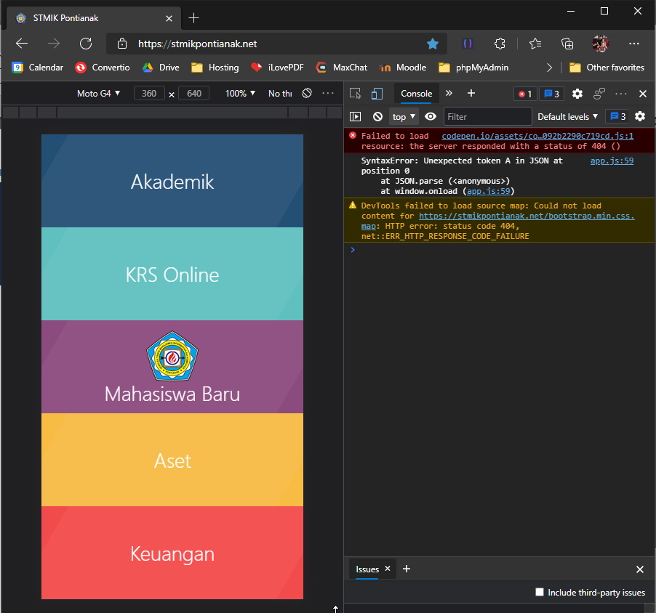
Berorientasi pada mobile
Gunakan Developer Tools pada peramban untuk mengaktifkan tampilan mobile

Slide 7
Fokus pada front-end
Tidak ada script sisi server seperti PHP, JSP atau ASP.NET
Menggunakan framework Angular
Menggunakan theme (lengkap dengan Bootstrap, jQuery dll)

Slide 8
Koneksi ke web api
Web API sudah disediakan oleh STMIK Pontianak untuk dikoneksi dari sisi client
Tidak membahas basis data
Tidak ada PHP, Python, Java atau C#
Tidak ada framework back-end seperti CodeIgniter, Laravel, ASP.NET Core, dll
Menggunakan pula web API dari luar

Slide 9
Progressive web application (pwa)
Fitur “Add to Home Screen”
Service-worker
Cache
Full-screen
Installable

Slide 10
Full-stack vs back-end vs Front-end
Full-stack berarti kesuluruhan bagian / layer aplikasi → basis data, back-end hingga front-end
Back-end berarti sisi server dari aplikasi → basis data dan web API
Front-end berarti sisi client dari aplikasi → browser / aplikasi desktop / aplikasi mobile

Slide 11
Jadi, Apa yang kita pelajari?
Pemrograman Web Mobile hanya fokus pada Front-End saja
Tidak membahas basis data
Tidak membahas cara membuat web API, namun membahas cara menggunakan web API

Slide 12
Kebutuhan minimal perangkat keras
PC / laptop
Processor minimal tahun produksi (bukan tahun beli) yaitu 2000
RAM 2 GB
HDD 120 GB
Modem / WiFi

Slide 13
Kebutuhan minimal perangkat lunak
Sistem Operasi :
Windows: 7 / 8 / 8.1 / 10 / 11
Mac
Linux: Distro apa saja yang ada GUI
Visual Studio Code (https://code.visualstudio.com/download)
Git (https://git-scm.com/downloads)
GitHub for Desktop (https://desktop.github.com/)
NodeJS (https://nodejs.org/en/download/)
Peramban Modern (Google Chrome, Microsoft Edge, Mozilla Firefox, Safari, Opera, dll)

Slide 14
angularjs
Dibuat oleh Google dan beberapa contributor open-source pada tahun 2009
Bertujuan mempermudah sintaks HTML dalam pengembangan aplikasi
Menggunakan konsep data-binding dan template HTML
Developer cukup mengubah property pada controller, Angular akan mengubah DOM pada HTML

Slide 15
Angular 2
Dirilis pada tahun 2014 dan bukan merupakan update dari AngularJS
Sepenuhnya ditulis ulang supaya mendukung konsep component
Tidak akan berkonflik dengan library JavaScript lainnya
Dibuat untuk peramban modern supaya menghasilkan aplikasi / situs web yang lebih baik

Slide 16
Fitur baru angular
EcmaScript
TypeScript
TypeScript = JavaScript + C#
Dependency Injection

Slide 17
Versi angular
Versi saat modul ini dibuat adalah 12
Versi baru direncanakan muncul setiap 6 bulan
Versi baru kompatibel dengan 1 versi sebelumnya. Oleh karena itu kita disarankan upgrade segera apabila terdapat versi baru

Slide 18
Web component
Inti dari Angular adalah web component
Tanpa web component:
Berarti kita mengatur sendiri JavaScript dan CSS
Terkadang library JavaScript dan CSS mengacaukan HTML kita
Kita harus berhati-hati dalam mengkombinasikan library JavaScript dan CSS dalam aplikasi kita
Dengan web component:
Merupakan elemen-elemen HTML yang terlindung / terlingkupi sehingga “aman” dari library JavaScript / CSS lain

Slide 19
DOM & shadow dom
Document Object Model (DOM) merupakan hasil terjemahan dari elemen HTML yang anda ketik
JavaScript dan CSS dapat memanipulasi DOM
Shadow DOM merupakan DOM yang diduplikasi dari DOM aslinya
Shadow DOM terlindungi / terlingkupi sehingga tidak dapat diakses oleh komponen / JavaScript / CSS lainnya
Shadow DOM dapat memanipulasi DOM seperti layaknya JavaScript dan CSS, namun tidak akan menyebabkan masalah seperti ketika anda coding tanpa web component
Ini merupakan keunggulan terbesar dari Angular

Slide 20

Thank You

